Slide 1

CAPSTONE
Sistema de registro de ingresos
Diego Morales , Matias Soto , Cristian Fierro , Felipe Zuñiga

Slide 2
Introducción
Problema y Relevancia
Sistema de Registro
Entregables
El proyecto consta de un sistema de registro de ingresos enfocado en el área administrativa de porterías y guardias, con el cual las empresas podrán llevar un registro constante de los ingresos a sus instalaciones. A su vez, podrán modificar sus diversos puestos de trabajo y empleados asignados, entre otras funciones.
La problemática que buscamos resolver es la falta de control en diversas instalaciones basado en sistemas anticuados e inseguros de registros como lo son los registros físicos.
En base a la inclusión de un moderno sistema de lectura QR, con el cual los guardias podrán registrar automáticamente los ingresos de empleados, y opcionalmente registrar ingresos externos.
Los entregables del proyecto son un sistema administrativo web con capacidad de presentar dashboards, administrar usuarios y puestos de trabajo (porterías/guardias).
Por otro lado, una app móvil con la cual los porteros podrán leer códigos QR para registrar ingresos o realizar el registro manualmente.

Slide 3

Objetivos del Proyecto
El principal objetivo es desarrollar un sistema web y móvil de registro de ingresos y salidas que permita optimizar la gestión de accesos, mejorar la trazabilidad de la información y reducir errores administrativos.
Objetivos Específicos:
  Implementar una APP móvil con lector QR, fotografías y patentes.
  Implementar un sitio web administrativo para la gestión de usuarios, información de trabajadores y porterías, reportes automáticos, etc.
  Diseñar una base de datos centralizada que asegure trazabilidad y seguridad de los datos.
  Elaborar documentación técnica sobre los sistemas a implementar y del proyecto en general.

Slide 4



Aportes de Valor
Eficiencia Operativa
Control y Seguridad
Gestión Administrativa
Otros
  Automatización completa
  Agilidad en Procesos
  Integración Tecnológica
  Trazabilidad Total
  Evidencia Visual
  Control de Turnos
  Reporte Automáticos
  Consultas en tiempo real
  Gestión Centralizada
  Minimización de fallos humanos
  Integridad de Datos
  Aplicable a multiples sectores
  Transformación digital

Slide 5
Metodología de Desarrollo
Para el correcto desarrollo de este proyecto utilizaremos la metodología SCRUM dividiendo el trabajo en diversas etapas de desarrollo.
Etapas de desarrollo:
  Levantamiento de Requerimientos.
  Diseño (Wireframes y Diagramas).
  Desarrollo (Flutter/React Native y React/Angular con Node.js).
  Pruebas y validación.
  Documentación.
  Entrega y Presentación.

Slide 6


Tecnologías y Herramientas
Frontend
Backend
Base de Datos y
Autenticación
Herramientas de desarrollo y gestión
  React
  Angular
  Material UI (Librerías como PrimeReact, Shadcn UI, etc.)
  TailwindCSS
  CSS3
  Python
  TypeScript
  Electron
  Docker
  Librerías Python (Pandas, FastAPI, etc.)
  Ionic
  Visual Studio Code
  Github
  Balsamic (mockups)
  Supabase Console
  Jira
  Teams
  SupaBase
  Supabase Authentication

Slide 7


Entregables y Evidencias
Fase de Avance
Fase Final
  Documentos y Requerimientos funcionales y no funcionales
  Acta de constitución del proyecto
  Análisis de riesgos y casos de uso
  Prototipos funcionales iniciales (Web y Móvil)
  Documentación de KPI’s y KRI’s
  Cronograma actualizado
  Sitio web administrativo finalizado
  Aplicación móvil completa con todas sus funcionalidades
  Base de datos implementada
  Documentación técnica completa del sistema
  Documentación de usuario completa
  Informe de pruebas finales
  Cronograma final del proyecto

Slide 8
Estructura del Equipo
Frontend
Backend
Base de Datos y
Autenticación
Documentación
  Diego Morales (Encargado)
  Cristian Fierro
  Felipe Zuñiga
  Matias Soto
  Critian Fierro (Encargado)
  Diego Morales
  Felipe Zuñiga (Encargado)
  Matias Soto
  Cristian Fierro
  Matias Soto (Encargado)
  Felipe Zuñiga

Slide 9
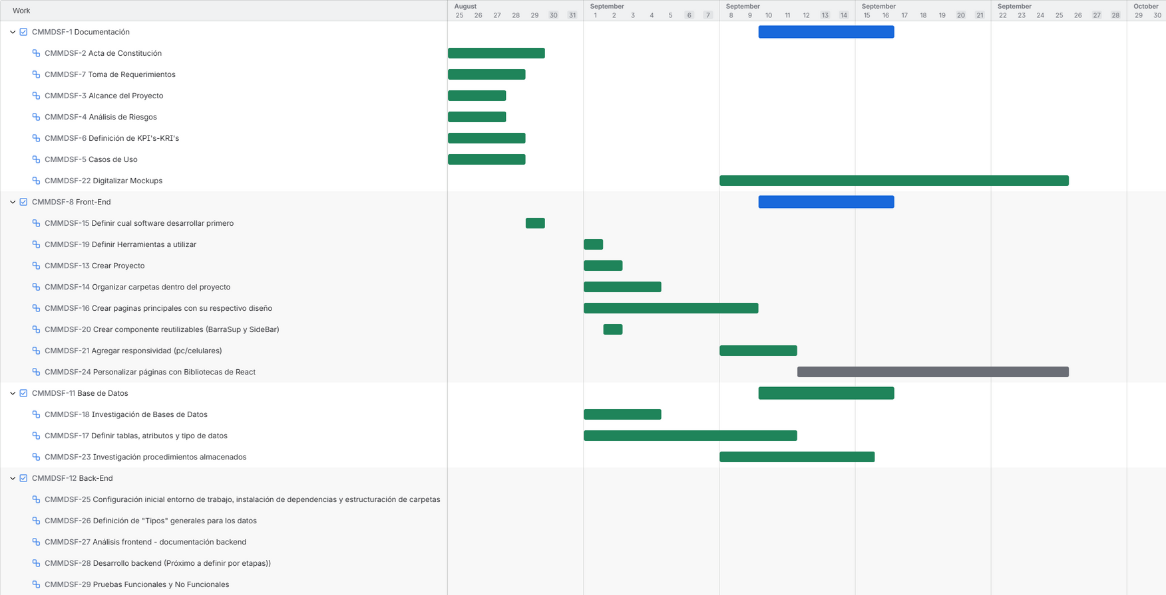
Carta Gantt

Slide 10

CAPSTONE
Muchas
gracias

